Slide 1
Основные принципы профилактики
стоматологических заболеваний
у взрослого населения
Выполнила ординатор кафедры стоматологии ИПО по специальности «стоматология терапевтическая»
Черкашина Ольга Федоровна
Рецензент к.м.н., доцент Соколова Ольга Романовна
Красноярск, 2022

Slide 2
Профилактика - это система государственных, социальных, гигиениче- ских и медицинских мер, направленных на обеспечение высокого уровня здо- ровья и предупреждение заболеваний.
В системе профилактики выделяют два звена единого профилактического процесса: первичную профилактику и вторичную.
Первичная профилактика - это система социальных, медицинских, гиги- енических мероприятий, направленных на предотвращение заболевания путем устранения причин и условий их возникновения, неблагоприятных факторов окружающей среды. Главной задачей первичной профилактики кариеса являет- ся повышение уровня здоровья детей с использованием всех возможных мето- дов и средств, чтобы ни один здоровый ребенок не перешел в группу больных, т.е. это профилактика в группе здоровых детей.

Slide 3
Основными задачами программ первичной профилактики кариеса:
1. Создание условий для нормального формирования и первичной ми- нерализации твердых тканей зуба.
2. Обеспечение физиологического течения процесса созревания твер- дых тканей зуба (вторичная минерализация), при необходимости - стимуляция этих процессов.
3. Предотвращение или устранение формирования кариесогенной си- туации в полости рта.
Многообразие форм и методов первичной профилактики предусматривает разработку критериев ее эффективности. Это, прежде всего, экспресс - методы, позволяющие оценить кариесогенность тканей зуба (КОСРЭ-тест, ТЭР-тест, методика микрокристаллизации П. А. Леуса (1997), определение ПМК Н. В. Курякиной и др. (1992).

Slide 5
Основные задачи первичной профилактики заболеваний пародонта:
Профилактика и своевременное лечение аномалий прикуса.
Регулярное определение жевательной нагрузки методом окклюзио-
графии и своевременная ее коррекция. 3. Диагностика и устранение аномалий прикрепления уздечек верхней
и нижней губы, языка, преддверия полости рта.
Гигиенический уход.
Укрепление здоровья с целью обеспечения здоровой реактивности
и резистентности организма.

Slide 7
Вторичная профилактика предусматривает ранее выявление заболева- ния, предупреждение рецидивов, прогрессирования и возможных осложнений. Вторичная профилактика проводится у детей, уже страдающих каким-то забо- леванием.
Перед врачами на данном этапе стоят следующие задачи: снижение числа осложнений кариеса (пульпита, периодонтита), уменьшение прироста кариеса и др.
Вторичная профилактика является частью программы реабилитации.

Slide 8
Существует классификация профилактических мероприятий, принятая ВОЗ в 1972 г., согласно которой следует различать 3 группы мероприятий.
1. Первичная профилактика включает: а) санитарное просвещение по вопросам гигиены полости рта; б) диспансерное наблюдение населения; в) нормализация питания; г) улучшение условий труда и быта. 2. Специфическая профилактика предусматривает: а) фторирование питьевой воды; б) местное применение фтористых препаратов; в) личную гигиену полости рта. 3. Вторичная профилактика включает: а) раннюю диагностику; б) лечение кариеса зубов современными методами. Санация полости рта является основной частью плановой стоматологиче-
ской диспансеризации.

Slide 9
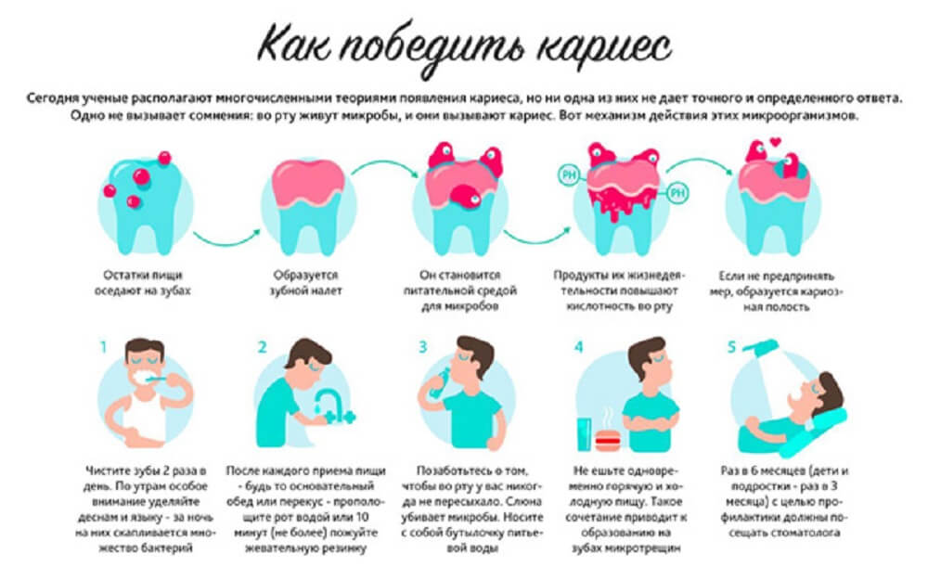

Slide 10
Национальное эпидемиологическое стоматологическое обследование показало, что кариес временных зубов встречается в среднем у 73% детей, постоянных — у 78% 12-летних детей и у 98-100% взрослого населения. Что касается заболеваний тканей пародонта, то первые признаки поражения в виде кровоточивости десен появляются у детей 6-7 лет, и практически у 100% взрослого населения имеется эта патология различной степени тяжести. Осложнения кариеса и воспалительные заболевания пародонта являются основной причиной потери зубов. В нашей стране количество лиц пожилого возраста с полным отсутствием зубов достигает 30%.

Slide 11
В то же время, во многих странах произошло достоверное уменьшение распространенности и интенсивности основных стоматологических заболеваний на уровне популяции, и все это благодаря профилактике. Например, в Дании и Финляндии, при исходно высокой стоматологической заболеваемости населения, за 20-25 лет непрерывного проведения комплексных профилактических программ удалось добиться снижения интенсивности кариеса зубов у детей в 6-8 раз.

Slide 12
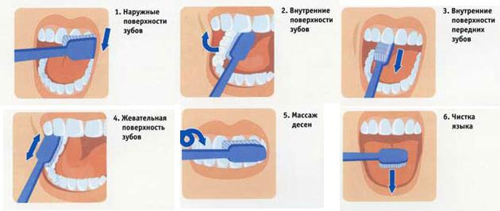
КАК ПРАВИЛЬНО ЧИСТИТЬ ЗУБЫ

Slide 13
весомым доводом в пользу повсеместного внедрения профилактики в стоматологии является ее высокая экономическая целесообразность. Стоимость профилактических методов и средств во много раз меньше стоимости лечения уже возникших стоматологических заболеваний и доступна для пациентов с любым материальным достатком. Это особенно актуально для нашей страны, где существует значительный дефицит финансирования здравоохранения.

Slide 14
Одним из основных компонентов любой программы профилактики является стоматологическое просвещение, подразумевающее предоставление в доступной форме информации о факторах риска, причинах возникновения и методах профилактики стоматологических заболеваниях и мотивацию населения в целом и индивидуума в частности к поддержанию стоматологического здоровья. Следует помнить, что современное поколение стремится рассматривать состояние своего здоровья не только в плане заболеваемости, но и в социальном аспекте. Красивая улыбка и здоровые зубы являются в настоящее время одним из важных показателей социальной успешности человека.

Slide 15
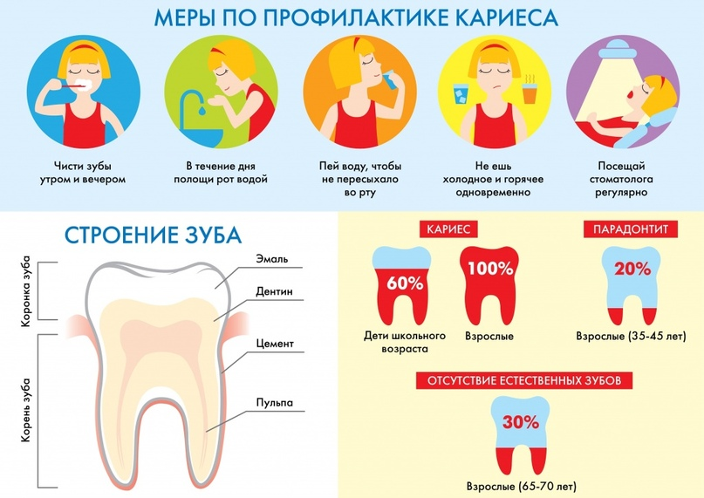

Slide 16
Позитивные методы заключаются в следующем:
Сбалансированность в питании. Важно, чтобы на протяжении всей жизни в потребляемой пище было в оптимальном соотношении белков, углеводов, жиров, витаминов и микроэлементов. Правильность в питании играет огромную роль для профилактики кариеса, так как большинство полезных веществ человек получает именно из своего повседневного меню.
Тщательное пережевывание пищи. Особенно такая профилактика кариеса актуальна в период смены прикуса. Жевательная нагрузка обеспечивает нормальное развитие всей челюстно-лицевой системы.
Укрепление общего здоровья. Заключается в закаливании организма, периодическом приеме препаратов для укрепления иммунитета.
Снижение стрессовых факторов воздействия на организм (профессиональных вредностей и загрязнений окружающей среды, психологических и физических переутомлений).
Прием фторидов. Такие препараты назначает стоматолог. В раннем возрасте обязательна консультация с педиатром.
Принято выделять 2 основных вида воздействия, направленных на укрепление твердых тканей зубов: эндогенная и экзогенная профилактика кариеса.
Эндогенная профилактика кариеса включает в себя мероприятия, обеспечивающие положительное действие на весь организм.

Slide 17
К ней относятся следующие процедуры:
Адекватная личная гигиена полости рта.
Осуществление профессиональной чистки зубов не реже 2 раз в год у стоматолога.
Снижение потребления углеводов, особенно сладостей в виде леденцов, жевательных конфет, ирисок. Они обеспечивают слишком длительный контакт с эмалью, разрушая ее.
Местное использование препаратов фтора и кальция.
Герметизация фиссур. Данная методика играет особую роль в предупреждении повреждения молочных зубов. Они чаще всего в жевательном участке имеют слишком глубокие естественные борозды. Профилактика фиссурного кариеса в детском возрасте поможет сохранить молочный прикус как можно дольше, обеспечивая тем самым нормальное формирование постоянных зубов.
Экзогенная профилактика кариеса предусматривает воздействие непосредственно в полости рта.

Slide 19
Список литературы:
Авраамова О.Г. Санитарно-гигиеническое воспитание и обучение населения в программе профилактики стоматологических заболеваний / О.Г. Авраамова // Стоматология. – 2010. – No6. – С.41-43.
Адмакин О.И. Стоматологическая заболеваемость населения в различных климато-географических зонах России: автореф. дис. ... канд. мед. наук / О.И. Адмакин. – М., 2012. – 26 с.
Аксамит Л.А. Выявление ранних стадий пришеечного кариеса зубов и его взаимосвязь с местными факторами рта: автореф. дис. ... канд. мед. наук / Л.А. Аксамит. – М., 2016. – 25 с.
Аксамит Л.А. Диагностика начальной деминерализации эмали методом окрашивания / Л.А. Аксамит // Результаты клинических и экспериментальных исследований. – М., 2009. – С.4-5.
Алимова Р.Г. Индивидуальная гигиена полоти рта при применении современных несъемных ортодонтических конструкций / Р.Г. Алимова // Стоматология. – 2014. – No6. – С.21-23.
Антиадгезивная активность зубных паст / Г.Е. Афиногенов [и др.] // Совр. стоматология. –2016. – No4. – С.71-77.
Антонова И.Н. Роль профессиональной гигиены полости рта в комплексном подходе к диагностике и лечению воспалительных заболеваний пародонта: автореф. дис. ... канд. мед. наук / И.Н. Антонова. – СПб., 2019. – 17 с.
Аширов К.А. Динамика свойств эмали постоянных зубов у детей различного возраста при применении фторсодержащих зубных паст / К.А. Аширов // Стоматология. – 2020. – No4. – С.51-54.

Slide 20
Спасибо за внимание

